Slide 1
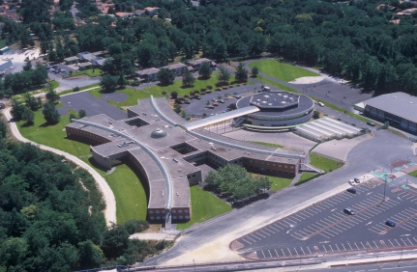
LLYLyc
3rd Project Meeting April 12th-18th 2015
MANUAL OF GOOD PRACTICE
LYCEE SUD MEDOC

Slide 2
Our secondary senior school
- About 1400 students ( more students specialized in scientific subjects 6th form and upper 6th)
- About 120 teachers
- Disabled students
- Foreign exchange students ( Rotary club, Terre des langues…)

Slide 3
The school’s goals
Our school lays the emphasis on the success of all the students whatever their abilities.
Cultural and scientific awareness.
Development of the awareness to solidarity.
Helping the students to understand the world.

Slide 4
1. Graduating
The School Project is based on school achievement.
Extra lessons are given by teachers to students in difficulty on tuesdays ( 12 to 2 PM) in maths, management, physics,etc…). Students come obligatorily with questions.
Guidance based on voluntary teachers helping students to acquire methodology and organization. There are 20 teachers involved in the project. Only willing students are accepted.

Slide 5
2. CULTURAL AWARENESS
The Ministry Decree of may 9th 2013 emphasized the importance of access to culture for the youths.
Acquiring a wide knowledge to be able to have a clear sighted vision of the future and the necessary abilities to find a job.
The ways: Drama, cinema, visits of bookshops
Visiting companies.
Poetry club with a spring contest and “poetic attacks”in classes.

Slide 6
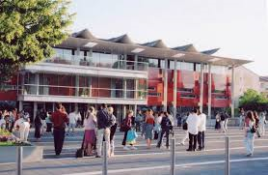
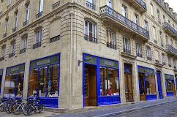
Cultural centres and partnership with the school
CARRE DES JALLES
MOLLAT’S BOOKSHOP

Slide 7
Creating a citizen reflection and having a responsible attitude towards consumer society.
Learning how to read a newspaper, how to use the social networks.
Learning and getting involved in sustainable development.
Organization of projects and festivals.
Opening onto other cultures with partnerships with a Spanish and Russian schools, 2 Erasmus + projects.

Slide 8
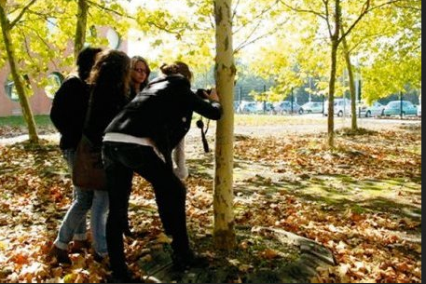
Le lycée Sud-Médoc sur le terrain
Le lycée Sud-Médoc sur le terrain
le 24/05/2011 à 06h00 par Nathan A. et Paul B.
Les élèves ont étudié le développement durable et cherché des actions à mener.
Les lycéens ont aussi recensé les espèces végétales.
Les élèves de seconde du lycée Sud-Médoc ont travaillé cette année sur les énergies renouvelables ainsi que sur l'engagement des jeunes. Les classes de seconde travail étaient encadrées par François Laventure (histoire-géographie) et Christophe Monferrand en sciences de la vie et de la terre (SVT). Dans le cadre de notre opération « Jeunes reporters du développement durable » avec le Centre de liaison entre l'enseignement et les médias d'information (Clemi), nous publions ici quelques-uns de leurs textes.
Le photovoltaïque À Saumos, deux sites sinistrés par la tempête, la Rahouse et Gartiou-Croutat, parcelles de 30 ha chacune, répondent aux conditions requises par les sociétés spécialisées qui construisent des centrales photovoltaïques, les entretiennent et les exploitent en revendant l'électricité à ERDF. Après consultation de trois sociétés, la municipalité a choisi la société Cegelec, qui propose le meilleur rendement.
La tempête Klaus de 2009 a durement frappé la forêt communale de Saumos, avec plus de 40 % de son espace forestier détruit. Revenu essentiel du village, le bois a vu son prix fortement baisser. La commune, privée d'une ressource budgétaire conséquente et désireuse de ne pas augmenter les recettes fiscales, s'est donc tournée vers cette nouvelle solution. Une solution sans nuisance sonore, aux coûts d'entretien limités et à l'excellente longévité.
En attendant, tout le monde patiente et la mairie peaufine ses projets. Mais elle tient aussi au bien-être de ses administrés : « La commune veut être un lieu ouvert sur les ressources énergétiques nouvelles afin de faire entrer dans le budget communal des revenus qui aident à la réalisation de nos projets. En même temps, nous voulons préserver l'harmonie des espaces de vie et des espaces verts » nous explique, soucieux de l'environnement, M. le maire, Fernand Gaillardo.

Slide 9
SURFING CLUB A sound mind in a sound body
The close Atlantic ocean and the exceptional waves making this old Hawaian sport attractive for the students.
The aim is sharing and discovering nature

Slide 10
MATHS EN JEANS since 1989
Purpose
Work with mathematics differently
Small group
Volonteer pupils and teachers involved in the project

Slide 11
MATHS EN JEANS
Work with mathematics differently
Research
Autonomy
Imagination

Slide 12
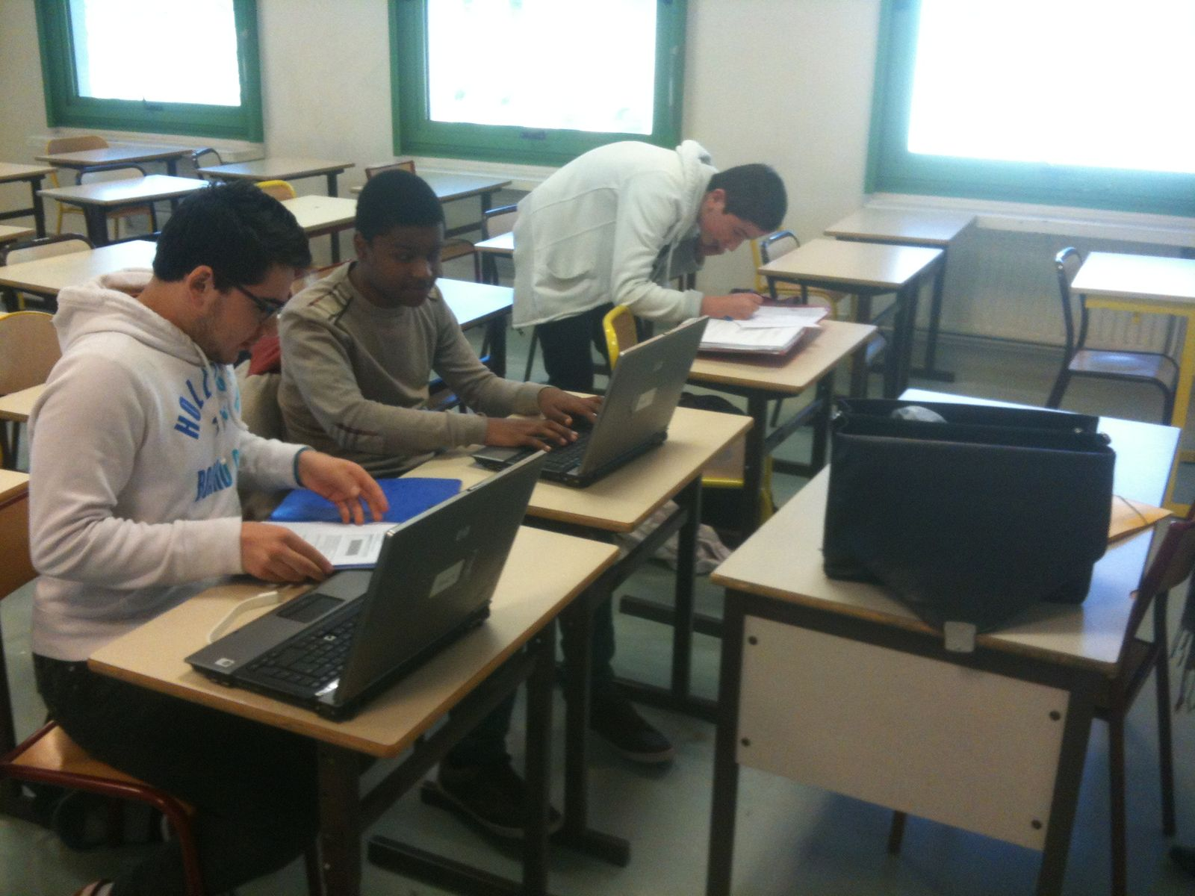
MATHS EN JEANS
Small group

Slide 13
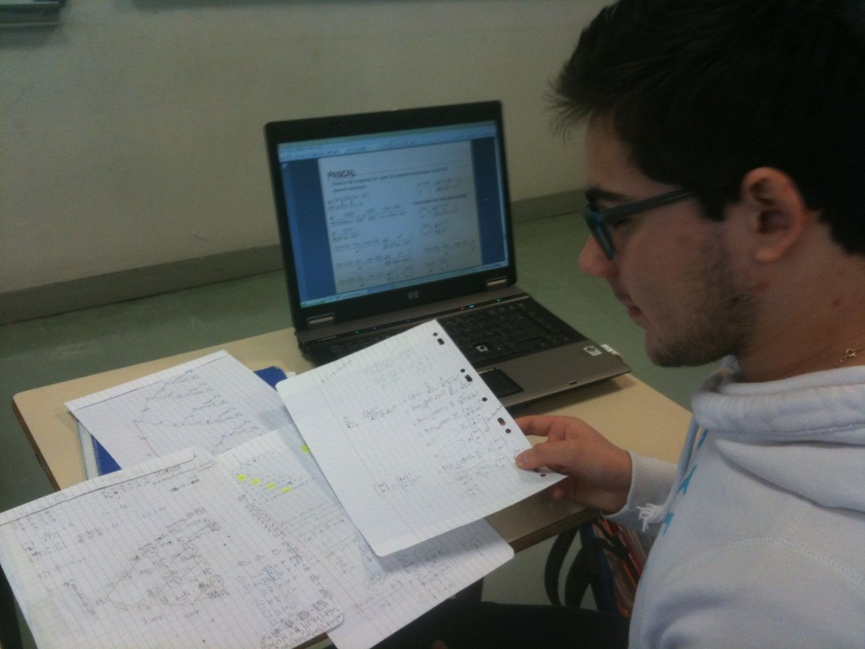
MATHS EN JEANS
Volunteer pupil and teachers
Two hours Tuesday 12:00-14:00

Slide 14
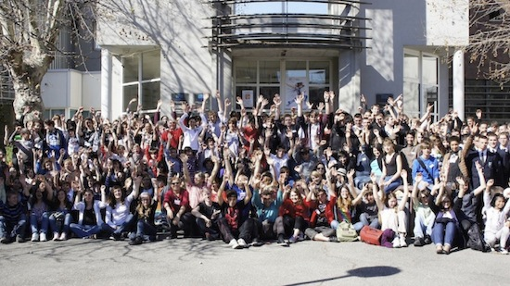
MATHS EN JEANS
Meet other pupils
Montaigne secondary school Bordeaux

Slide 15
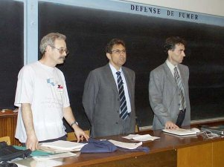
MATHS EN JEANS
Meeting scientists
Bordeaux university

Slide 16
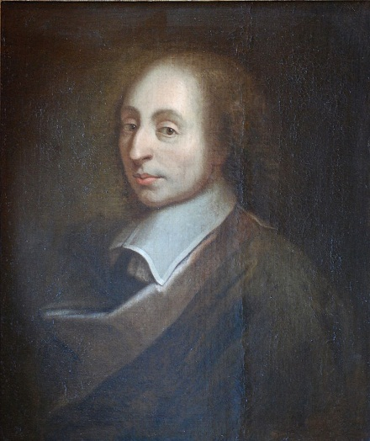
MATHS EN JEANS
This year → random movement with
Pascal theory
17th Century

Slide 17
MATHS EN JEANS
Results
- well oriented students
Autonomy
working as researcher

Slide 18
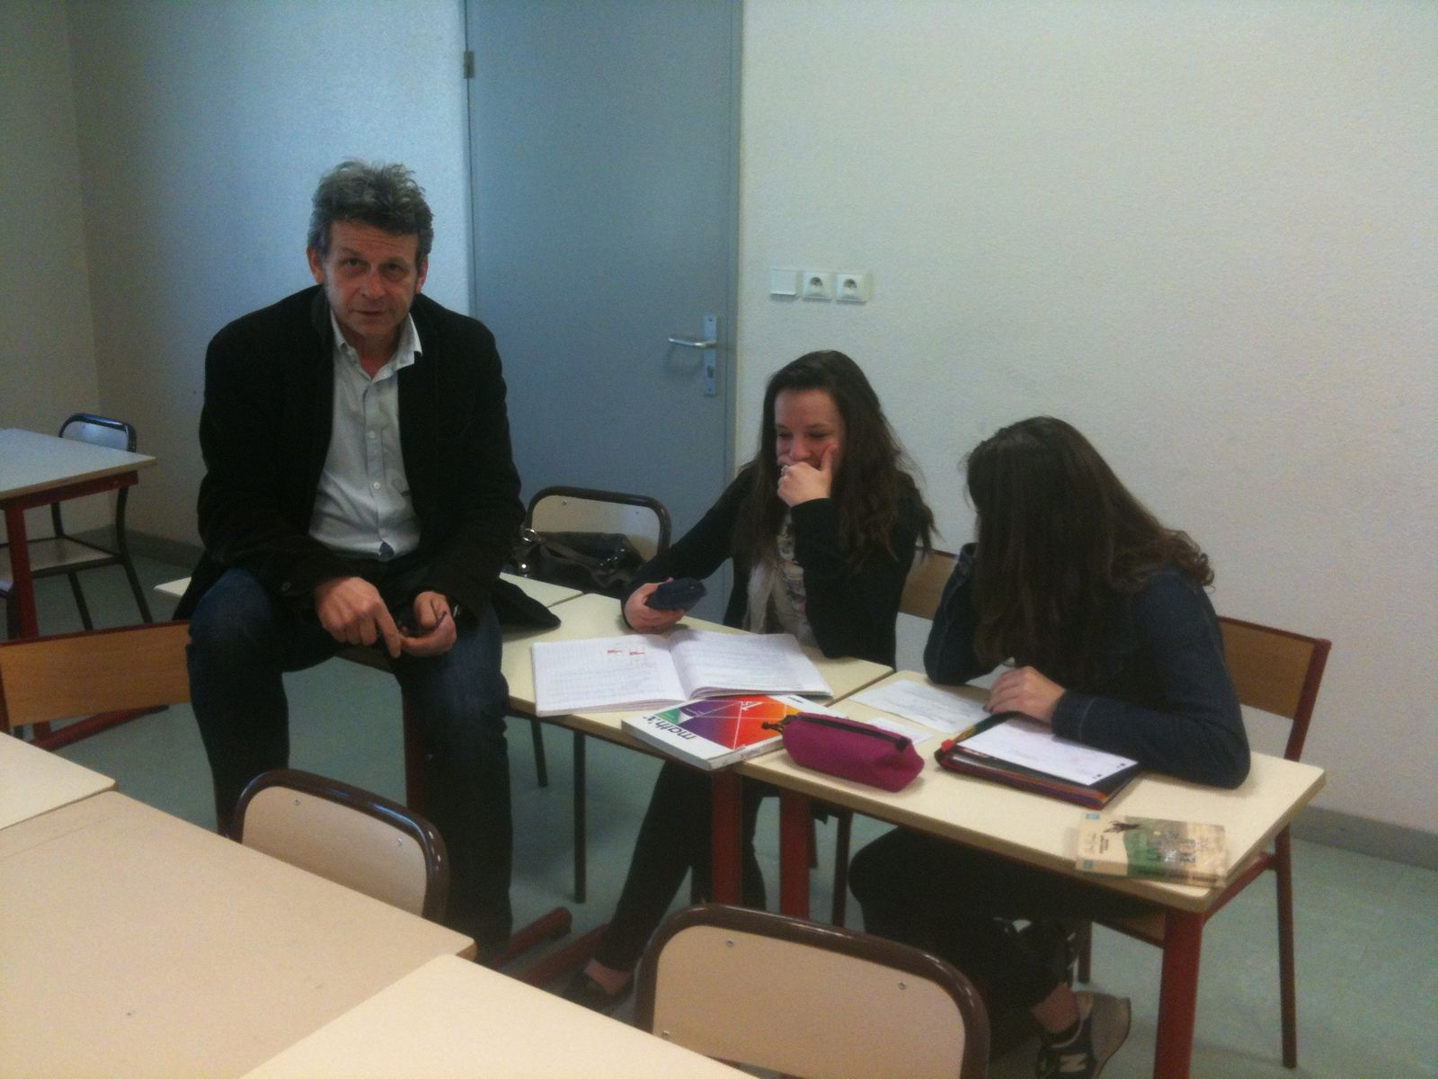
Tutoring in mathematics
Why ?

Slide 19
Tutoring in mathematics
Mathematics are easier with small groups
An other pedagogy
Work with others teachers
Prepare a query
Understand a bad evaluation etc.
Why ?

Slide 20
Tutoring in mathematics
Good with serious pupils
results

Slide 21
semigroups
Means used
The teachers who want to participate
Many Hours
A semigroup almost 17 pupils
Also in all the other subjects

Slide 22
THE END

